Slide 1


Qu'est-ce que l'animation ?
Description d'un paysage complexe à partir d'une modélisation des fonctions de l'intervention sociale
Christophe DANSAC
(enseignant-chercheur en Psychologie)
Équipe Organisations Non Orientées vers le Profit
et Gouvernance ONOP-G (GRIP Figeac)
IUT Toulouse 2 Figeac
Enjeux et défis de l’animation communautaire au 21ème siècle
Congrès de l’ESSIL, Lausanne, 5 mai 2023

Slide 2

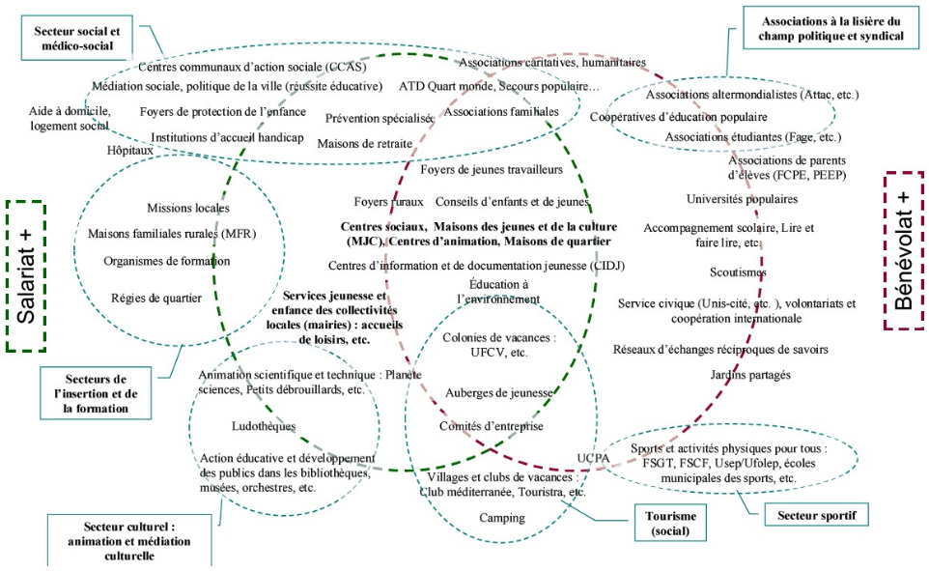
Un paysage complexe ?
Légitimisé par l’État
Repris de Lebon
(2020) p. 97
Légitimisé par le Marché
Congrès ESSIL, Lausanne 2023
Notes:
Ce schéma est extrait de Le paysage de l'animation est un paysage complexe. Certains auteurs célèbres dans le champ (ex. Moser et al, 2004) mettent bien en avant la difficulté à trouver une définition, et Jean-Claude Gillet (1995) a même qualifiée cette définition d'introuvable.
Et la modélisation de ce qu'est l'animation n'est pas chose simple (cf. Dansac, Vachée et Carletti, 2022).
Pour donner un exemple de la façon dont un sociologue pourrait représenter ce qu’est l’animation en France, on peut se référer à la tentative de cartographier les structures qui font de l’animation, comme l’a fait Francis Lebon dans son ouvrage de 2020.
Lebon, F. (2020). Entre travail éducatif et citoyenneté : L’animation et l’éducation populaire. Champ social éditions.
Pour Francis Lebon (schéma repris de son ouvrage p. 97), l’animation dont le cœur correspondrait au structures situés dans le cercle vert, dans un champ qui recouvre partiellement celui de l’éducation populaire (le cercle rouge), qui est une de ses racines.
Dans cette modélisation, les structures sont organisées dans l’espace selon deux axes.
Axe Ouest-Est allant des secteurs les plus professionnalisés et les plus salariés (y compris avec la fonction publique territoriale qui prend en charge beaucoup d’animation au niveau des communes ou au niveau intercommunal) aux secteurs où la place du bénévolat est encore très importante.
Axe Nord Sud oppose une légitimité de l’action venant plutôt de l’état, une légitimité publique (y compris du fait que les associations et les initiatives existent en grande partie grâce à un soutien financier fort de la part de l’état), à une légitimité de l’action venant plutôt du Marché, avec une part importante du financement venant du privé.
Cela dit de l’animation où elle se passe, et commence à dire d’elle ce qui y est important : la légitimité publique ou privé, la place encore importante du bénévolat (du don) malgré le processus de professionnalisation, mais cela ne dit pas ce qu’est l’animation.

Slide 3
Le noyau dur de l’animation
Selon Libois et al. (2011) :
La libre adhésion
La participation
Le changement social
La solidarité au sein d’une communauté diversifiée
La valorisation de la culture, comme mode d’appartenance, pouvoir d’expression et
d’action.
Libois, J., Armbruster Elatifi, U., Rouget, E., Warynski, D., Junod, R., & Menghini, M. (2011). Déclaration pour l’animation socioculturelle : Affirmer une continuité historique et affronter les défis actuels.
Congrès ESSIL, Lausanne 2023
Notes:
Dans un texte faisant suite à une journée d’étude organisée en 2009 par la plateforme romande de l’animation et la Haute école de Travail Social de Genève, Joëlle Libois, Déclaration pour l’animation socioculturelle : Affirmer une continuité historique et affronter les défis actuels.
Citation texto des auteurs :
1) La libre adhésion : les individus et les groupes s’investissent librement dans l’action ; ils sont des acteurs et des citoyens à part entière et non des « cibles », des « clients » ou des « usagers » de l’action sociale.
2) La participation : toute activité ou action est construite avec les individus et les groupes qui le souhaitent, la finalité principale en est l’accroissement de leur autonomie individuelle et collective. » [Mon soulignement pour signaler que ce principe est normatif, donc discutable quand il s’agit de rendre compte de tous les phénomènes qui sont impliqués dans l’animation socioculturelle]
3) Le changement social : les interactions participatives entre individus et groupes visent l’intégration des minorités défavorisées ou précarisées, et donnent la priorité aux
dynamiques d’innovation et de changement par rapport aux pressions de normalisation et de résignation face aux différentes formes de souffrance ou de marginalisation sociale.
4) La solidarité au sein d’une communauté diversifiée : l’animation socioculturelle est « tous
publics », elle privilégie les interactions entre groupes de toutes cultures, de tous âges et de
tous statuts sociaux. L’essence même du travail est d’éviter la rupture, de favoriser le
rapprochement, la compréhension, la complémentarité, la découverte et le partage.
5) La valorisation de la culture, comme mode d’appartenance, pouvoir d’expression et
d’action.
Là encore, dire ce qu’est le noyau de l’animation en décrivant quelques principes essentiels pour les professionnels ne permet pas de dire ce qu’est l’animation, de quoi elle se compose. Un autre souci avec cette manière d’évoquer l’animation socioculturelle.
Libois, J., Armbruster Elatifi, U., Rouget, E., Warynski, D., Junod, R., & Menghini, M. (2011). Déclaration pour l’animation socioculturelle : Affirmer une continuité historique et affronter les défis actuels.

Slide 4
Le modèle MMCTP (Dansac et al.)
Modèle décrivant les fonctions professionnelles de l’intervention sociale, y compris de l’animation
Héritage de Jean-Claude Gillet à qui l’on doit les deux premiers M, Militant et Médiateur, et le T du Technicien
Les discours des intervenants sociaux analysés amènent à ajouter deux figures, celle du Clinicien et celle du Pédagogue
Approche non normative
Approche componentielle
Congrès ESSIL, Lausanne 2023
Notes:
Je mets mon nom en avant dans les publications car c’est moi qui ai le plus écrit sur ce modèle, et qui l’ai le plus alimenté ces dernières années, mais c’est un modèle vivant, fruit du travail de l’ensemble de l’équipe figeacoise, qui est pluridisciplinaire avec une collègue sociologue (Cécile Vachée), un géographe (Jean-Pierre Lorédo), une anthropologue (Sophie Ruel) et un collègue enseignant en langue et culture (Marc Carletti).
A partir de témoignages sur ce qui fait vibrer les professionnel.le.s de l'intervention sociale dans l'exercice de leur métier, Dansac, Vachée et Lorédo (2014) avaient proposé de décrire les intervenants sociaux comme se rattachant à cinq grands figures idéal-typiques, le Militant, le Médiateur, le Clinicien, le Technicien et le Pédagogue.
Les témoignages des professionnel.le.s ont mis en évidence l’importance des trois figures qu’avaient conceptualisées Jean-Claude Gillet. Mais celles-ci ne rendent pas compte de la façon dont certain.e.s professionnel.le.s valorisent dans leur implication ce qu’ils voient des progrès de leur public, de l’avancée de leur compétences de leur savoir-faire.
Ces cinq grandes figures mettent en avant des fonctions élémentaires, des visées fondamentales de l'intervention sociale que l'on retrouve naturellement combinées dans l'animation.
Les vocations du modèle (au regard de fonctions que peuvent avoir les modèles selon Cooper, 2012) :
Nous considérons que la principale finalité du modèle MMCTP est (1) l’analyse des pratiques. Même si nous avons esquissé quelques pistes pour (2) orienter la formation des futurs professionnels (Dansac & Vachée, 2016), il doit encore faire ses preuves en ce domaine. Il ne permet pas à ce jour de (3) relier les pratiques d’animation aux approches théoriques d’autres disciplines, et son caractère essentiellement descriptif et non normatif fait qu’il n’est pas propice à (4) orienter les politiques publiques. En matière de recherche, nous avons tenté de l’utiliser pour (5) explorer la démarcation professionnelle entre l'animation et d'autres professions.
Cooper, T. (2012). Models of youth work : A framework for positive sceptical reflection. Youth and Policy, 109, 98‑117.
Dansac, C., & Vachée, C. (2016). Les fonctions professionnelles de l’animateur Un modèle à 5 dimensions comme repère pour l’analyse des compétences et de l’action. In M. H. Khadhraoui (Éd.), Les métiers de l’animation et de la médiation et les transformations sociales (p. 6‑23). Université de Tunis.
Gillet, J.-C. (1995). Animation et animateurs : Le sens de l’action. L’Harmattan.

Slide 5
Les fonctions
CONVAINCRE
Militant
FORMER
RELIER
Pédagogue
Opinions, Idéologies
Médiateur
Élucidation
Transmission
Facilitation
Savoirs, savoir-faire
Contacts, Relations
Figure idéal-typique
Fonction
Objets
FINALITÉ
Production
Accompagnement
Méthodes, procédures
Manques, difficultés
Technicien
Clinicien
OPÉRATIONNALISER
PROMOUVOIR
Congrès ESSIL, Lausanne 2023
Notes:
5 pôles : Militance, Médiation, Clinique, Technique, Pédagogie (andragogie)
Chaque pôle se définit par un idéal-type de figure professionnelle, une fonction, des objets privilégiés, et une finalité.
NB : il s’agit d’un modèle adolescent, qui fait encore sa mue pour ce qui concerne sa terminologie et ses concepts. Par exemple, en 2014, dans sa version initiale, le pôle clinique se voyait attribuer comme finalité de « Réparer », à l’heure actuelle on considère que ce terme induit par trop une perspective normalisante, et qu’il n’y a rien à ‘réparer’ chez les personnes qui sont en situation de handicap, d’où l’utilisation (récente) de la formulation de « promouvoir » pour référer à la promotion des forces des individus (ou des groupes) plutôt qu’à l’accentuation de leurs faiblesses à compenser.

Slide 6
Du terrain à la coordination
Influencer
les politiques
Former les intervenants
Mettre en réseau
Élucidation
Transmission
Facilitation
CONVAINCRE
Militant
Production
Accompagnement
FORMER
RELIER
Pédagogue
Élucidation
Médiateur
Transmission
Facilitation
Production
Planifier / Organiser
Compenser les déficits des dispositifs
Accompagnement
Technicien
Clinicien
OPÉRATIONNALISER
PROMOUVOIR
Congrès ESSIL, Lausanne 2023
Notes:
Les fonctions restent les mêmes pour les professionnel.le.s qui ne sont plus au contact des publics, mais en situation de coordination ou de direction. Ce qui changent pour eux, c’est la nature des cibles de leur action. C’est sans doute une des pistes d’explication de la préservation de leur identité professionnelle.

Slide 7
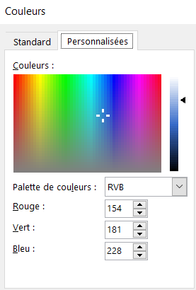
Comme une palette …
Congrès ESSIL, Lausanne 2023
Notes:
Modèle componentiel : on peut imaginer que dans toutes les situations d’animations, les 5 fonctions sont impliquées, mais à différents niveaux selon les contextes.
A la manière dont les peintres peuvent composer des tableaux très complexes en combinant les couleurs primaires, pour construire son tableau l’animateur peut (doit) mobiliser ces différentes fonctions à des niveaux plus ou moins importants.

Slide 8
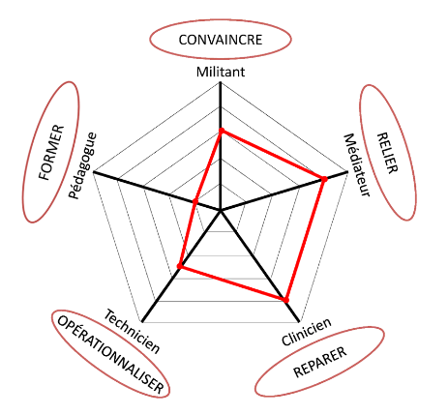
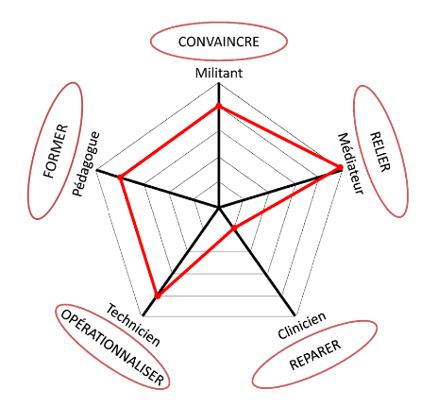

Une palette qu’on ajuste à l’action…
La même animatrice décrivant son travail auprès des personnes âgées (à gauche) et
auprès des bénévoles qui viennent au sein de la structure pour mener des activités.
Lacombe et al. (2017)
Congrès ESSIL, Lausanne 2023
Notes:
C’est d’ailleurs une des manières qu’on a eu d’utiliser le modèle, avec des animateur.rices, en leur demandant à quel niveau elles ou ils mobilisaient chacune des fonctions dans des situations d’animation particulières dans lesquelles elles et ils sont impliqué.e.s.
Lacombe, N., Vachée, C., & Dansac, C. (2017). Enjeux du bénévolat pour l’animation professionnelle : Quelques pistes de réflexion tirées d’un projet en EHPAD. In F. Zerillo (Éd.), Le vieillissement de la population, quels enjeux pour l’animation socioculturelle ? (p. 187‑210). Carrières Sociales Editions.
On l’a aussi utilisé pour demander à des professionnel.le.s de l’animation à quel point chaque fonction (ou chaque figure) avait de l’importance pour elle ou lui. Demander ensuite à ces mêmes professionnel.le.s quelle proportion de son temps de travail elle ou il consacre à chacune permet souvent de constater de forts écarts. Parfois ces écarts explique les tensions que vivent ces professionnel.le.s (excès du travail administratif (prépondérance du pôle technique

Slide 9
FAIRE POUR -> FAIRE AVEC -> FAIRE FAIRE
CONVAINCRE
Militant
FORMER
RELIER
Pédagogue
Opinions, Idéologies
Médiateur
Élucidation
Transmission
Facilitation
Savoirs, savoir-faire
Contacts, Relations
Production
Accompagnement
Méthodes, procédures
Manques, difficultés
Technicien
Clinicien
OPÉRATIONNALISER
PROMOUVOIR
Congrès ESSIL, Lausanne 2023
Notes:
Dans une réflexion ultérieure, nous avons été amenés à ajouter une dimension supplémentaire, mais qui n’a pas le même statut que les autres, qui leur est en quelque sorte orthogonale puisqu’elle permet de rendre compte la manière dont les publics sont associés à l’action (cf. Dansac et Vachée, 2019).
Pour chacune de ces fonctions, les pratiques animatives peuvent effectivement impliquer de manières diverses les acteurs auxquels elles s'adressent, en faisant pour eux, en faisant avec eux, ou en les faisant faire. Ces trois registres d'implication des cibles de l'action dans la construction même de celle-ci ont des répercussions fortes sur la façon dont les pratiques animatives peuvent transformer leur cibles.
« Faire Pour », c’est la modalité où l’action se détermine et se prépare sans les personnes qu’elle concerne, où la participation du public est faible voire inexistante.
« Faire Pour » c’est parfois ‘faire sans’ (avec au bout du compte le résultat qui tombe comme un couperet, le public, les destinataires de l’action ne sont pas non plus au rendez-vous lors de la réalisation. Je me souviens d’un animateur professionnel qui avait longtemps travaillé auprès de publics très précaires qui avançait que cela revenait même parfois à ‘faire contre’.
« Faire Avec », pour nous au départ, cela voulait dire « Faire Ensemble », et c’est vrai que Faire avec traduit d’ailleurs mal cette conception.
En France, l’expression a même un sens un peu péjoratif, faire avec quelque chose ou avec quelqu’un, c’est se débrouiller pour y arriver, mais avec la connotation péjorative du boulet qui empêcherait de faire mieux. Au mieux, si on se réfère à l’échelle de la participation de Sherry Arnstein, « Faire Avec » correspondrait aux niveaux 4 et 5 de la coopération symbolique, ceux on tient compte des positions et idées des personnes concernées (par des sondages/enquêtes ou par une représentation instituée ex. les CVL dans les EHPAD). C’est pourquoi il faudrait quasiment décliner ce second mode en deux « manières », le « faire avec » et le « faire ensemble »
« Faire Faire », c’est déléguer, confier les rênes, et cela correspond au niveau maximal d’autonomisation.
Il faut bien sûr noter les tensions qui peuvent exister dans la mise en œuvre de cette participation. Plus on implique les publics, plus on a besoin de temps, or la temporalité est une dimension critique de l’exercice des professionnel.le.s.
On doit aussi reconnaître que « Faire Faire » est un idéal à poursuivre, mais que parfois, ce n’est pas adapté au public, qui n’a pas d’emblée les compétences, et que « Faire Pour » peut être un premier pas.

Slide 10
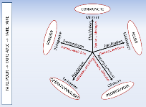
Le modèle MMCTP
Congrès ESSIL, Lausanne 2023
Notes:
Grâce à la rencontre avec Laurence Vohlgemuth, de l’institut polytechnique de Lisbonne, nous avons pu prendre connaissance d’un texte de Joao Dinis (2007), animateur et formateur, qui propose cinq métaphores.
Dinis, J. E. T. (2007). Animação, Animadores e Metáforas. In A. N. Peres & Lopes, M. S. C. (Éds.), Animação Sociocultural – Novos Desafios (p. 47‑61). Associação Portuguesa de Animação e Pedagogia (APAP).
NB : le médiateur dans notre conception s’éloigne du médiacteur que propose Jean-Claude Gillet.
Notre Médiateur se rapproche ainsi plus du mediador proposé par Joao Dinis (2007) : « celui qui met en contact et établit le réseau […] trouve des partenaires [… et] favorise une rencontre, dans la construction du collectif à la communauté » (p. 53, notre traduction). Nous retrouvons d’ailleurs une correspondance plutôt bonne vis-à-vis des 4 autres métaphores proposées par Dinis pour décrire sa conception de l’animateur et l’animation. Le ‘voyant’ (vidente) de Dinis correspondrait au Militant, même si le modèle MMCTP lui attribue moins la fonction de visionnaire, car son rôle peut être de faire émerger le sens dans le groupe, la communauté, plutôt que de l’amener par lui-même. Le technicien (técnico) proposé par Dinis est vu de manière similaire. Le ‘thérapeute’ (terapeuta), « celui qui aide à naître et accompagne la croissance […] qui soigne les troubles et panse les blessures » (p. 51, notre traduction) correspond assez bien à notre Clinicien. Enfin le guide (guia), « celui qui introduit à d’autres mondes et regards [et] indique des chemins » (p. 52, notre traduction) nous semble se rapprocher du Pédagogue.

Slide 11
Le modèle MMCTP
Congrès ESSIL, Lausanne 2023
Notes:
Dans la figure du technicien, il ne faut pas oublier qu’au-delà des méthodes et les outils, il ne faut pas oublier que l’animateur n’est pas un ingénieur, comme le rappelle Annete Hug (2017) mais un « bricoleur » selon la proposition de Marcel Spierts, qui bien souvent se débrouille dans ce qu’il fait avec ce qu’il a, ou même encore un « braconnier » comme le suggère De Certeau.
Hug, A. (2017). Une pratique de la démocratie au quotidien. In B. Wandeler & U. Armbruster Elatifi (Éds.), Conceptualiser l’animation socioculturelle (p. 149‑178). Éditions ies. https://doi.org/10.4000/books.ies.1266

Slide 12
FAIRE POUR -> FAIRE AVEC -> FAIRE FAIRE
Sens
CONVAINCRE
Militant
FORMER
Lien
Compétence
RELIER
Pédagogue
Opinions, Idéologies
Médiateur
Élucidation
Transmission
Facilitation
Participation
Savoirs, savoir-faire
Contacts, Relations
Accompagnement
Manques, difficultés
Méthodes, procédures
Production
Technicien
Clinicien
OPÉRATIONNALISER
PROMOUVOIR
Outils
Soi
Congrès ESSIL, Lausanne 2023
Notes:
Chacune des dimensions pointées par le modèle MMCTP peut être considérée comme travaillant sur des aspects différents de la réalité sociale au niveau des publics.
La fonction d’élucidation, portée par la figure du Militant travaille sur le Sens, celui que donnent les publics à l’action ou celui qu’ils construisent à partir de leur interprétation des événements qu’ils vivent, et dont l’émergence relève parfois du processus de conscientisation cher à l’éducation populaire, dans la lignée du mouvement de Paolo Freire.
La fonction de facilitation du Médiateur, en créant des connexions, des relations, des interactions, traite naturellement du lien, au minimum le lien groupal, mais plus généralement le lien social. Dans la lignée des réflexions des sociologues comme Putnam, on pourrait ici poser la question du type de liens qui sont créés (liens qui font pont (bridging) ou lien qui font attachement (bounding) au sens de Putman, liens forts ou liens faibles au sens de Mark Granovetter), et ce que cela entraîne (cf. Hug, 2017).
La fonction d’accompagnement est celle par laquelle la figure du Clinicien travaille sur le Soi, en essayant de contribuer à en favoriser la construction ou la reconstruction. La fonction de production consiste pour le Technicien à élaborer des outils.
Dans la transmission, le Pédagogue travaille sur la compétence. Enfin dans la dimension d’analyse de la prise en compte des publics dans l’action, dimension orthogonale à toutes les autres, ce qui se joue, c’est la participation des publics.
Hug, A. (2017). Une pratique de la démocratie au quotidien. In B. Wandeler & U. Armbruster Elatifi (Éds.), Conceptualiser l’animation socioculturelle (p. 149‑178). Éditions ies. https://doi.org/10.4000/books.ies.1266

Slide 13
Les besoins humains fondamentaux
La théorie de l’autodétermination de Edward Deci et Richard Ryan
Les besoins humains fondamentaux de Abraham Maslow
Les motivations sociales élémentaires de Susan Fiske
Les fonctions motivationnelles de Gil Clary et Mark Snyder
L’approche d’Alfred Adler de la psychologie individuelle
Le cercle du courage de Larry Brendtro et al.
Les besoins fondamentaux pour le développement humain de Manfred Max-Neef
Congrès ESSIL, Lausanne 2023
Notes:
Les différentes théories prises en compte dans la revue de littérature :
Dansac, C. (2022). Besoins des publics, besoins des professionnels, pistes de réflexion à partir du modèle MMCTP. In L. Greffier (Éd.), Animation socioculturelle professionnelle : Acteurs et enjeux contemporains, pour quelles perspectives ? (p. 91‑110). Carrières Sociales Éditions.

Slide 14
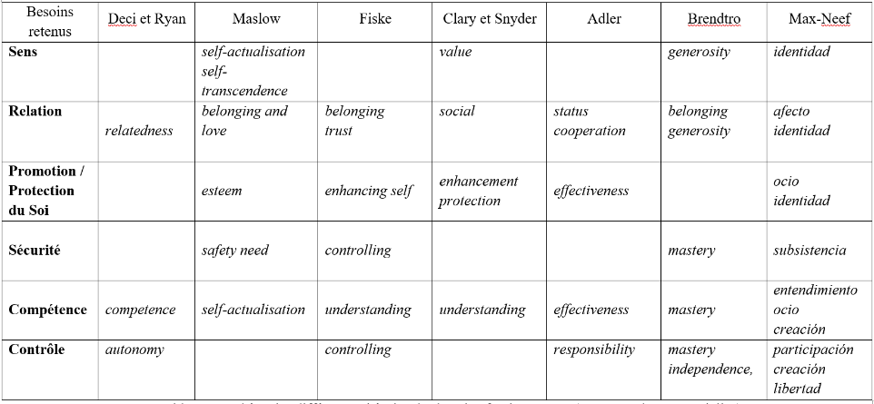
Les besoins humains fondamentaux
Congrès ESSIL, Lausanne 2023
Notes:
Adapté de :
Dansac, C. (2022). Besoins des publics, besoins des professionnels, pistes de réflexion à partir du modèle MMCTP. In L. Greffier (Éd.), Animation socioculturelle professionnelle : Acteurs et enjeux contemporains, pour quelles perspectives ? (p. 91‑110). Carrières Sociales Éditions.

Slide 15
Besoin de sens
Sens
FAIRE POUR -> FAIRE AVEC -> FAIRE FAIRE
CONVAINCRE
Militant
Besoin de compétence
Besoin de
relation
Compétence
Lien
FORMER
RELIER
Pédagogue
Opinions, Idéologies
Médiateur
Élucidation
Transmission
Facilitation
Participation
Besoin de contrôle
Savoirs, savoir-faire
Contacts, Relations
Production
Accompagnement
Méthodes, procédures
Manques, difficultés
Technicien
Clinicien
OPÉRATIONNALISER
PROMOUVOIR
Besoin de
sécurité
Outils
Besoins de promotion et de protection du Soi
Soi
Congrès ESSIL, Lausanne 2023
Notes:
Besoin de relation, c’est aussi celui de « prendre soin de », du « caring ».

Slide 16
Les besoins des publics
Importance de la parole des usagers (récits de changements positifs des jeunes confrontés au youth work)
Les questionnements possibles pour la recherche et les praticiens : quelles sont les configurations permettant que plusieurs besoins soient satisfaits (satisfacteurs synergiques selon Max-Neef)
Congrès ESSIL, Lausanne 2023

Slide 17
Les besoins des professionnels
La valorisation de la liberté d’action (contrôle)
La question de la visibilité du résultat (contrôle)
Le travail en équipe et l’importance du temps au contact du public (relation)
Les problèmes de reconnaissance de la profession (promotion/protection du soi)
La mise en avant (pour certains) des valeurs (notamment de l’éducation populaire), de la militance (sens)
Congrès ESSIL, Lausanne 2023

Slide 18
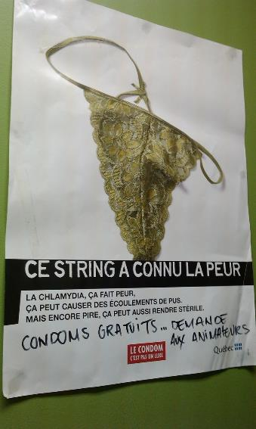
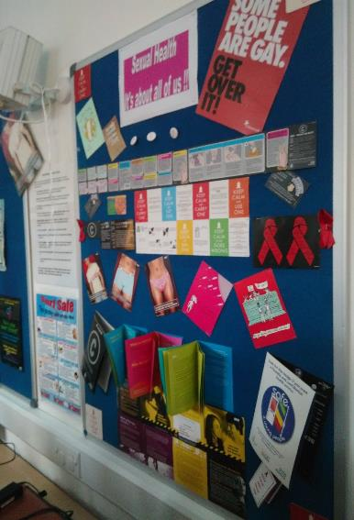
Prévenir …
Congrès ESSIL, Lausanne 2023
Notes:
Photos prise dans un centre pour jeunes au Québec et dans une organisation de jeunesse en Angleterre
Exemple de FAIRE POUR sur la fonction d’élucidation et de transmission

Slide 19
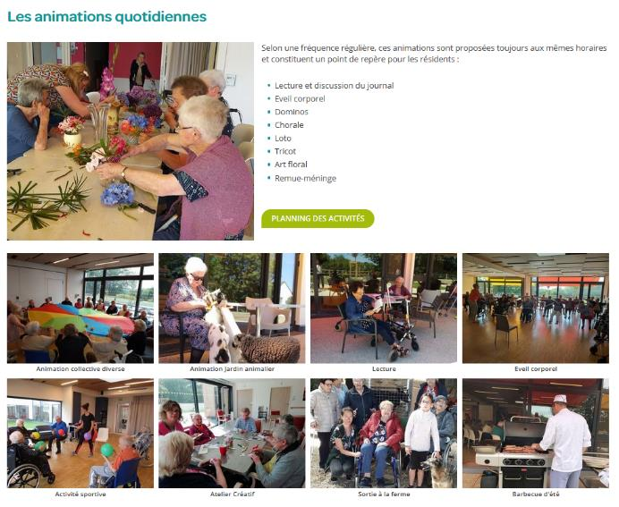
Préserver …
Congrès ESSIL, Lausanne 2023
Notes:
Quant on dit que l’animation transmet des savoirs ou des savoir-faire, parfois, l’enjeu est de les préserver, comme c’est le cas avec les personnes âgées. Ici le pôle de la pédagogie est principalement consacré à cette visée de préservation même si certains atelier peuvent porter sur la découverte (notamment appropriation par les séniors des technologie numériques dans le but de leur permettre de conserver le lien avec leur famille).
Crédit : EHPAD de Plabennec, https://www.ehpadplabennec.fr/animations-et-ateliers-proposes.php

Slide 20
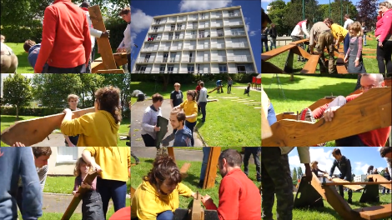
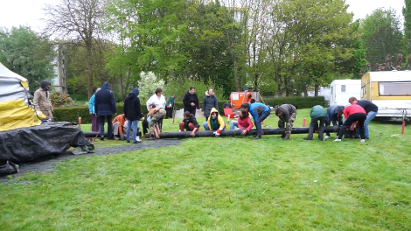
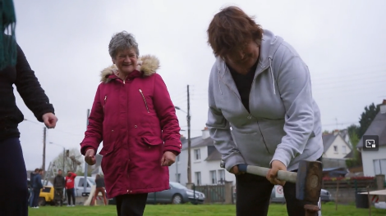
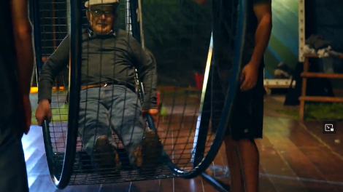
Rassembler …
Congrès ESSIL, Lausanne 2023
Notes:
Projet multi-acteurs avec au centre une compagnie organisée sous forme de société coopérative, le cirque Galapiat, qui a travaillé avec le Centre communal d’action sociale de Lannion, la Protection Judiciaire de la Jeunesse (PJJ), la Mission Locale, l’EHPAD Paul Hernot, un centre de loisirs pour enfants, et les écoles primaires de la ville.
https://vimeo.com/343089953
A ses différentes phases, ce projet illustre souvent le FAIRE ENSEMBLE (ex. sur le pôle technique, toustes participent à la construction du chapiteau, sur le pôle clinique, les personnes se voient valoriser par leur implication dans les ateliers cirque)
La militance s’exprime à travers le fait de rendre accessible les arts du cirque à tous publics, en donnant une large part au participant.e.s dans les ateliers, qui permettent de valoriser les personnes (pôle clinique).
Le projet a permis la mixité des publics (dans une démarche de Faire Pour, car ce sont les auteurs du projet qui ont provoqué les rencontres) :
- Habitants du quartier
- Jeunes suivis par la protection judiciaire de la jeunesse
- Personnes hébergées dans un EHPAD
Illustration : https://vimeo.com/343089953

Slide 21
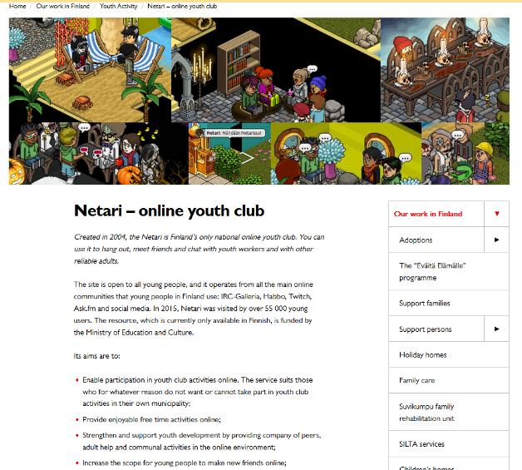
Aller vers …
Congrès ESSIL, Lausanne 2023
Notes:
Cette initiative de travail de jeunesse en ligne, qui s’est développée en Finlande, illustre l’idée que le changement de la société ne peut se faire qu’avec celles et ceux qui en font partie, ce qui parfois impose d’aller vers les personnes y compris dans des espaces virtuels.
Les animateurs proposent des espaces d’interaction dans des réseaux sociaux (Twich, Discord…) qui permettent d’entrer en contact avec les jeunes (Pôle clinique et Pôle de la médiation).
Les rencontres virtuelles permettent ensuite des événements IRL.
https://www.pelastakaalapset.fi/en/our-work-in-finland/youth-activity/netari-online-youth-club/
https://www.netari.fi/

Slide 22
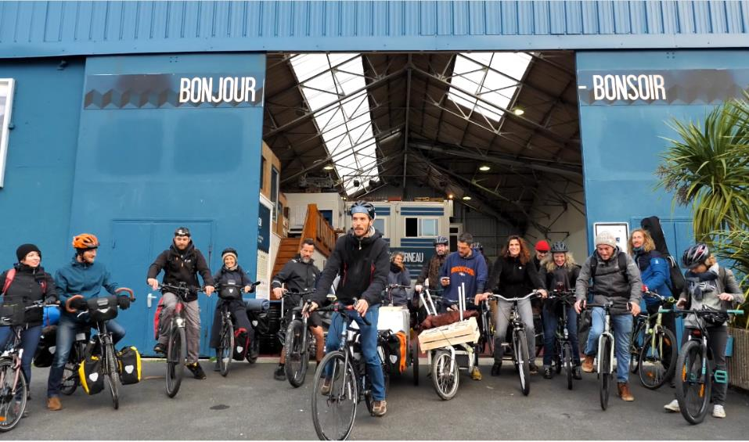
Inventer un nouveau monde…
Congrès ESSIL, Lausanne 2023
Notes:
Sensible aux enjeux du changement climatique, et à ce que font nos déplacements à la planète, et malgré tout désireux d’aller à la rencontre des publics particulièrement sur des territoires ruraux, un animateur a eu l’idée de proposer aux artistes de cirque de construire une tournée à faible impact environnemental : aucun véhicule à moteur, uniquement des vélos, pour déplacer un matériel spécialement conçu pour permettre cela.
Dans chaque lieu d’arrêt (avec des municipalités « complices »), la participation des habitants permet non seulement de mettre en place les spectacles, mais aussi de produire une partie de l’énergie nécessaire (le Faire Avec et le Faire Faire dans le pôle technique contribue également à la création du lien et à satisfaire le besoin de sens).
Une illustration avec le docu « L’épopée en roue libre », https://vimeo.com/664739235

Slide 23
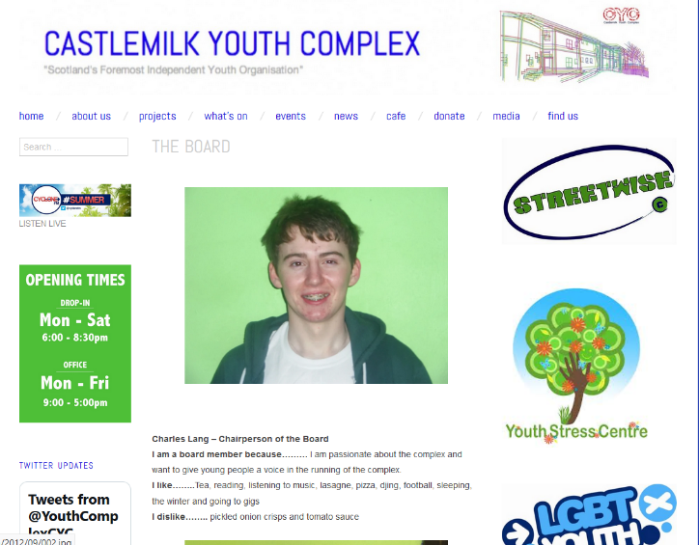
Donner le pouvoir …
Congrès ESSIL, Lausanne 2023
Notes:
En Ecosse, une structure d’animation jeunesse donne le plus de contrôle possible aux jeunes qui la fréquentent, allant jusqu’à les impliquer dans la gouvernance et les décisions vitales de l’organisation. Par exemple, les jeunes sont impliqué.e.s dans le recrutement des professionnel.le.s qui travailleront elles et eux, et participent à leur entretien pour la sélection des futur.e.s salarié.e.s.
Ici on a vraiment affaire à une participation de haut niveau (Arnstein) qui permet aussi de mettre en action certaines valeurs (Pôle de la militance), notamment celle d’égalité et de respect, en remplissant non seulement le bsoin de sens, mais aussi les besoins de contrôle, de compétence, de promotion du soi…
On peut aussi penser que le lien établi entre les jeunes et les professionnel.le.s de la structure par l’horizontalité de leurs rapports constitue une base solide pour le faire avec ou le faire faire sur toutes les dimensions de l’action de l’organisation.
Https://castlemilkyouthcomplex.com/

Slide 24
Changer la société …
Avec qui changer la société ?
Quels horizons d’émancipation ?
Vers une société inclusive ?
Congrès ESSIL, Lausanne 2023
Notes:
Parmi les questions que j’aurais voulu mettre en discussion, il en est trois qui me semblent plus que jamais des questions vives.
Comment changer la société sans ceux qui ne sont habituellement pas les publics de l’animation (i.e. les personnes privilégiées) ? Les professionnel.le.s de l’action sociale ciblent de manière générale les publics en situation de difficulté ou d’exclusion, mais leur travail inclut rarement les personnes qui n’ont pas de difficultés, et encore plus exceptionnellement celles qui sont privilégiées, qui sont pourtant celles qui ont le plus d’influence sur nos systèmes politique. La ségrégation sociospatiale fait qu’améliorer le vivre ensemble sur un territoire, dans une communauté trop ciblée, ne contribue pas à jeter des ponts avec ces catégories qui semblent ne pas vivre sur la même planète.
Quels sont les horizons d’émancipation que l’on vise ? Dans un monde en perte de repères idéologiques, à l’ère de la post-vérité, comment arriver à donner aux personnes les clefs de lecture des changements qui sont à l’œuvre dans nos sociétés, et faire qu’elles s’approprient ces enjeux ? Comment lutter contre la façon dont la société capitalistique continue à assigner aux personnes qui ont le moins de pouvoir un rôle de consommateur ?
Comment aller vers une société inclusive plutôt qu’une société qui fait de l’inclusion (cf. les réflexions de Charles Gardou sur ce point) ?

Slide 25
Merci pour votre écoute et pour vos réactions à christophe.dansac@univ-tlse2.fr
Congrès ESSIL, Lausanne 2023

